Slide 1
Infrabel en COB
Analyse kosten en complex stedelijke omgeving
Raf Derhaeg
24.09.2026

Slide 2
Analyse kosten tunnels
Tunnels in complex stedelijke omgeving

Slide 3
Analyse kosten tunnels

Slide 4
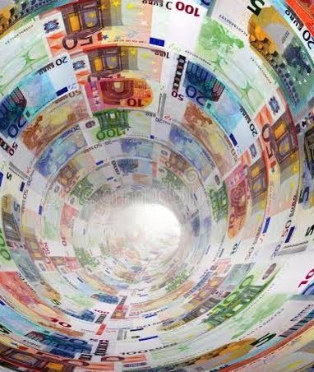
Analyse Kosten tunnels
Programma analyse kosten tunnels (PAKT)
Waarom?
  Hoge kosten voor bouwen, renoveren en in stand houden van tunnels
Wat?
  Inzicht en overzicht van de kosten verbonden aan tunnels
Hoe?
  Op basis van objectief relevant vergelijkingsmateriaal

Slide 5
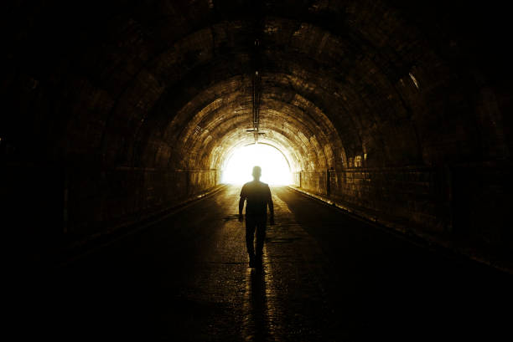
Analyse kosten tunnels
Wat gaan we juist onderzoeken?
Regelgeving
  Complex en teveel?
  Vrijheid van vergunningverleners?
Ontwerp en uitvoering
  Exploitatie en onderhoud in rekening gebracht?
  Kwaliteit vs teveel regels, eisen
Marktbenadering en effecten
  Uitbesteden
  Administratieve mallemolen
Vergunningen
  Tunnels zeer specifiek
  Complexe en veel regels

Slide 6
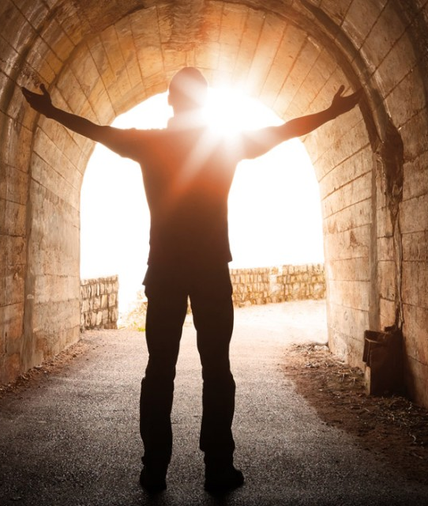
Analyse kosten tunnels
Doelstelling van het project
Het doel van dit project is het objectiveren en analyseren van de kosten van tunnels door inzicht te geven in kostenopbouw, kosten veroorzakende factoren en onderzoek naar (mogelijke) onderlinge verschillen bij diverse tunnelbeheerders.

Slide 7
Tunnels in complex stedelijke omgeving

Slide 8
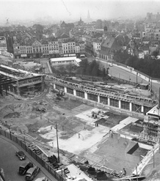
Tunnels in complex stedelijke omgeving
Tunnels in complex stedelijke omgeving
Waarom?
  De afweging tussen tunnels en de stedelijke omgeving. Welke voordelen maar ook welke risico’s.
Wat?
  De brug slaan tussen de verschillende soorten vergunningen en toelatingen van tunnels en hun omgeving
Hoe?
  Verschillende concrete voorbeelden gebruiken als onderzoeksobject.

Slide 9
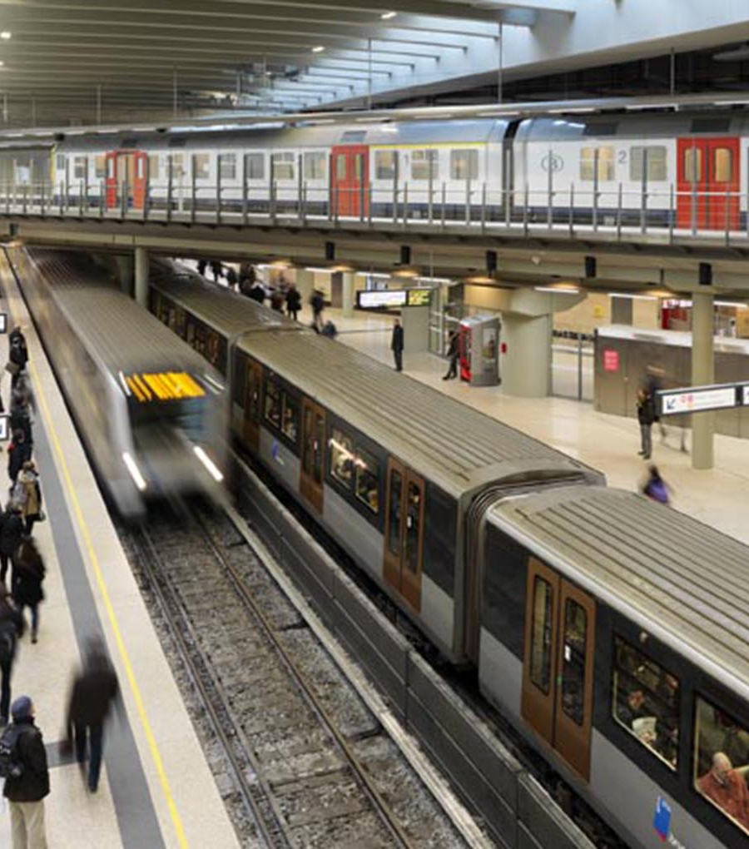
Doelstellingen van dit project?
Duidelijkheid scheppen
  Welke regelgeving is van toepassing en welke risicoafweging
Inzicht
  Hoe hangen die regelgeving en risicoafwegingen aan elkaar vast
Concreet aan de slag met de cases
  Als een kapstok
Breder perspectief
  Een duidelijk beeld scheppen over de maatschappelijke waarde en risico’s van tunnels in een stedelijke omgeving
Handreiking
Een hulp om de verweving van tunnels en hun omgeving en de risico’s daaraan verbonden tegen elkaar kunnen worden afgewogen

Slide 10
QUESTIONS?

